Slide 1
Система за управление на библиотека
Проект по C# и Обектно-Ориентирано Програмиране
Мария 11г

Slide 2
Съдържание
01
02
03
04
Цел на проекта
Основни функ.
Диаграма
ООП Принципи
05
06
Обработка и изключения
Демонстрация

Slide 3
Цел на проекта
Създаване на конзолно приложение за управление на библиотека.
Работа с книги и потребители.
Демонстрация на основни ООП принципи.
Обработка на грешки чрез изключения.

Slide 4
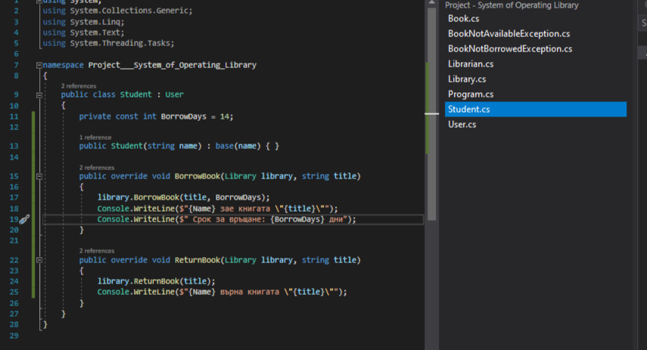
Основни функционалности
Създаване на потребителски профили (Студент, Библиотекар)
Показване на налични книги
Заемане на книги със срок за връщане(14 дни)
Връщане на книги и проверка за просрочване
Добавяне на нови книги (само библиотекар)

Slide 5
Диаграма - Структура на класовете
User (abstract)
-Name
+BorrowBook()
+ReturnBook()
Student : User
+BorrowBook()
+ReturnBook()
Librarian : User
+AddBook()
Library
-List<Book()
+AddBook()
+BorrowBook()
+ReturnBook()
Book
-Title
-Author
-IsBorrowed
-DueDate

Slide 6
Използвани ООП принципи
Инкапсулация - private/protected полета и свойства
Наследяване - Student и Librarian наследяват User
Полиморфизъм - override на BorrowBook() и ReturnBook()
Абстракция - абстрактен клас User

Slide 7
Обработка на изключения
Заемане на вече заета книга
Връщане на книга,която не е заета
Опит за работа с несъществуваща книга
Извеждане на ясни съобщения с грешки

Slide 8
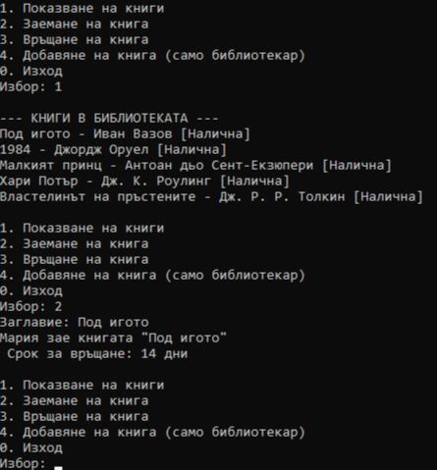
Демонстрация
-Стартиране на приложението
-Избор на тип потребител
-Работа с менюто
-Показване на срок за връщане
-Добавяне, заемане и връщане на книги

Slide 9

Благодаря за вниманието!
Изготвил: Мария Кирилова 11г
ПМГ “Иван Вазов”

